Slide 1
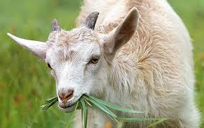
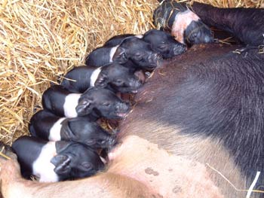
Основи годівлі сільськогосподарських тварин

Slide 2
ПЛАН
1. Оцінка поживності кормів та раціонів
2. Класифікація та характеристика кормів
3. Заготівля та раціональне використання кормів
4. Принципи нормованої годівлі сільськогосподарських тварин

Slide 3
РЕКОМЕНДОВАНА ЛІТЕРАТУРА
Основна:
1. Технологія виробництва продукції тваринництва : підруч. / [Бусенко О.Т., Скоцик В.Є., Маценко М.І. та ін. ; за ред. О.Т. Бусенка. — К. : «Агроосвіта», 2013. — 492 с.
2. Проваторов Г.В. Годівля сільськогосподарських тварин. / Г.В.Проваторов, В.О. Проваторова. – Суми: ВТД “Університетська книга”, 2004. – 510 с.
Додаткова:
3.Курнаєв О.М., Сироватко К.М. Молочна продуктивність корів при згодовуванні сінажу з люцерни, заготовленого за рулонною технологією з різними консервантами //Зб. Наук. праць ВНАУ.Аграрна наука та харчові технології. 2017. – Вип.2. (96). –С.31–38.
4.Науково-практичні рекомендації з використання біологічно активних добавок природного походження у годівлі сільськогосподарських тварин / І.І. Ібатуллін, Р.А. Чудак. – Київ, 2007. – 41 с.
5.Скоромна О. І. Вплив сирої клітковини в кормах на молочну продуктивність корів/ О.І.Скоромна //Зб. Наук. праць ВНАУ.Аграрна наука та харчові технології. -2018. – Вип.3.(102). –С.11–22.

Slide 4
Годівля – це організація виробничого процесу з метою забезпечення життєвих потреб тварин в енергії та поживних речовинах.
Живлення тварин – це процес надходження в організм і засвоєння поживних речовин.

Slide 5
Потреба тварин у поживних речовинах визначається:
фізіологічним станом організму,
рівнем продуктивності,
видом кормів,
технологією їх заготівлі,
підготовки до згодовування,
співвідношенням поживних речовин у раціоні,
доступністю для використання та ін.

Slide 6
Корми - продукти рослинного і тваринного походження та промислового синтезу, придатні для годівлі сільськогосподарських тварин.

Slide 7
1. Оцінка поживності кормів та раціонів
Годівля с.-г.тварин вивчає:
поживність та властивості кормів;
науково-обґрунтовану потребу тварин у поживних речовинах;
умови заготівлі, зберігання, приготування і раціонального використання кормів;
принципи визначення норм годівлі та складання раціонів;
техніку і організацію годівлі.

Slide 8
Корм
Суха речовина
Вода
Органічна речовина
Неорганічна речовина
Сирий протеїн
Сирий жир
Сира клітковина
Безазотисті екстрактивні речовини
Біологічно активні речовини
Сира зола
Макроелементи
Мікроелементи
Білки
Аміди
Крохмаль
Цукри
Органічні кислоти
Вітаміни
Гормони
Ферменти
Рис. 1. Схема хімічного складу кормів

Slide 9
У сухій речовині тіла тварин більше білків та жирів, а рослин — вуглеводів.
Тваринний жир за звичайних умов твердий, у ньому пе­реважають насичені жирні кислоти, а рослинний — рідкий і до його складу входять ненасичені жирні кислоти.

Slide 10
Втрата майже всього за­пасу жиру в організмі, половини білків і до 40 % маси тіла не за­грожує життю тварин, але в разі втрати 10 % води порушуються функції організму, а за втрати 20 % настає смерть.
Вміст води в організмі новонароджених тварин становить 75 — 80, а дорослих — 50 — 60 %.

Slide 11
До складу рослин і тіла тварин входять майже всі хімічні елементи, багато з яких є життєво необхідними.
Основну масу рослин і тварин становлять органогени: вуглець, кисень, водень, азот.

Slide 12
Макроелементи
(до 0,01%)
Мікроелементи
(менше 0,001%)
Кальцій (Са)
Залізо (Fе)
Фосфор (Р)
Мідь (Cu)
Магній (Мg)
Цинк (Zn)
Калій (К)
Марганець (Mn)
Натрій (Nа)
Кобальт (Co)
Хлор (Сl)
Йод (I) та ін.
Сірка (S)

Slide 13
Поживність кормів – їх властивість задовольняти природні потреби тварин.
Поживність кормів визначають за вмістом суми перетравних поживних речовин:
кормових одиниць,
обмінної енергії,
перетравного протеїну,
вуглеводів,
жирів,
вітамінів,
мінеральних речовин.

Slide 14
Кормова одиниця – поживність 1 кг вівса середньої якості, згодовування якого волу зверх підтримуючого раціону сприяє відкладанню у тілі 150 г жиру.
Протеїни - кормові білки та небілкові азотовмісні сполуки (аміди).
Оскільки ряд сполук корму визначають у лабораторних умовах у сукупності із супутніми речовинами їх називають “сирими”: сира зола, сирий протеїн, сирий жир, сира клітковина.

Slide 15
Фактори впливу на перетравність поживних речовин:
вид тварини;
вік і фізіологічний стан;
склад кормової даванки;
заготівля кормів та підготовка до згодовування;
співвідношення поживних речовин у раціоні.

Slide 16
2. Класифікація та характеристика кормів

Slide 17
Корми класифікують за:
походженням,
вмістом енергії та клітковини в одиниці маси корму,
за фізичним станом та ін.
За походженням корми:
рослинні,
тваринні,
комбікорми, мінеральні,
синтетичні препарати,
біологічно активні добавки,
харчові відходи.
За вмістом енергії та клітковини в одиниці маси корму: концентровані
об’ємисті

Slide 18
Рослинні:
зелені корми - трави пасовищ, сіножатей і сіяних культур
грубі - сіно, солома, полова, стебла кукурудзи, відходи рослинництва з високим вмістом клітковини, трав’яне борошно;
соковиті - силос, сінаж, коренебульбоплоди;
концентровані - зерно і продукти його переробки, залишки борошномельного, олійного виробництва, сухі дріжджі та інші сухі відходи харчової промисловості

Slide 19
Корми тваринного походження:
молоко збиране та незбиране
сколотини,
м’ясне, м’ясо-кісткове та кров’яне борошно,
технічний (нехарчовий) жир,
рибне та китове борошно,
рибний фарш та інші.

Slide 20
Комбікорми
білково-вітамінно-мінеральні добавки (БВМД),
премікси.
Мінеральні корми
сіль кухонна,
крейда,
протеїнові замінники,
вітамінні препарати.

Slide 21
Корми рослинного походження об’ємні
концентровані.
Об’ємні корми:
грубі – у сухій речовині яких міститься понад 19% клітковини (сіно, солома, полова…);
соковиті - з вмістом вологи понад 40%, (зелені, силосовані, коренеплоди) і в т.ч. водянисті (жом, брага, меляса).

Slide 22
ГРУБІ КОРМИ
Сіно – одержують зневодненням трави при повітряно-сонячному висушуванні та штучному вентилюванні. Вологість сіна 17%.
(еспарцет, конюшину, люцерну, вику, чину, суданку, овес, райграс, тимофіївку та ін.)
Бобове сіно за вмістом поживних речовин у сухій речовині (особливо протеїну) не поступається зерновим кормам, а злакове сіно поступається бобовому за вмістом протеїну, але має більш оптимальне співвідношення інших поживних речовин.

Slide 23
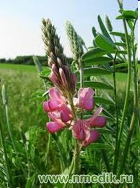
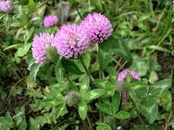
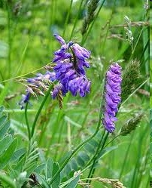
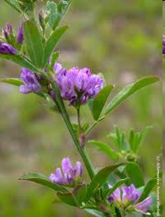
конюшина
еспарцет
вика
люцерна

Slide 24
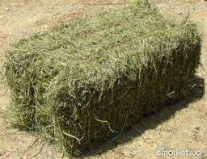
Солома містить клітковини 36-42%, а протеїну 3-4%.
Хороші сорти ярої соломи за
поживністю наближаються до сіна:
просяна (0,4 корм. од.),
ячмінна (0,36 корм. од.),
вівсяна (0,31 корм. од.),
житня (0,22 корм. од.) у 1 кг корму.

Slide 25
Зелені корми
У зеленому кормі міститься 60-80% води.
Норма споживання: корови — 55-70 кг, молодняк до року — 15-20, свиноматки — 8-10, вівці — 6-8, коні — 40-50, птиця — 0,07 кг.

Slide 26
Грубі корми – це об’ємисті корми, в сухій речовині яких міститься понад 19% клітковини.
Норми споживання:
Сіно: корови – 5-7 кг, молодняку до року – 2-4, вівці – 1-2 і коні – 8-10 кг.
Солома: корови – 5-6 кг, коні – до 5, вівці – 1-2 кг.
Трав’яне та сінне борошно: корови – 1-2 кг, молодняк ВРХ – 0,5-1, вівці – 0,05-0,3, свиноматки – 0,3-0,8, поросята – 0,03-0,2 кг, птиця – 3-5 % за масою комбікорму.

Slide 27
Сіно – вологість 15-17% і нижче.
Трав’яне борошно – білковий та вітамінний грубий корм для тварин.

Slide 28
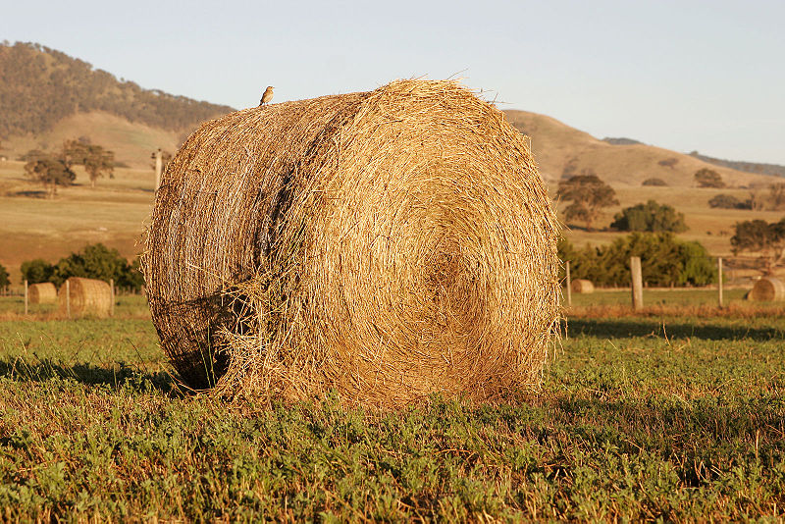
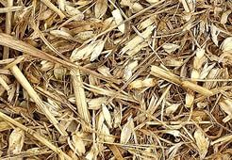
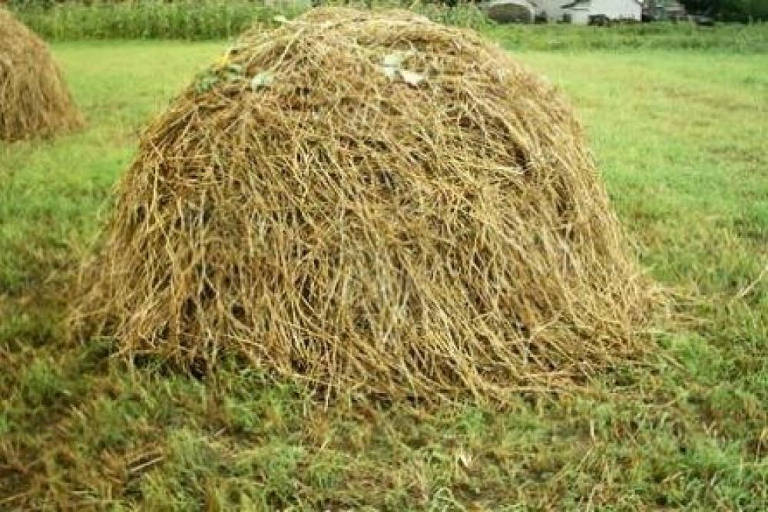
Солома тюкована
Полова
Сіно

Slide 29
Соковиті корми – це рослинні корми з вмістом води 65-92%. Соковиті корми бідні на протеїн, але багаті на вітаміни.
З групи соковитих кормів 40-45% за поживністю в годівлі тварин припадає на силос.

Slide 30
СОКОВИТІ КОРМИ
Зелені корми мають високий вміст води (70-85%). Трави є джерелом каротину і вітамінів. У сухій речовині міститься 20-25% протеїну.
Сінаж – консервований зелений корм із вмістом вологи 45-55%. За своїми фізичними і хімічними властивостями займає проміжне місце між грубими і соковитими кормами.
Сінаж має рН=5. За кольором, запахом і смаком нагадує свіжоприготоване вологе сіно. Сировиною є бобові, бобово-злакові суміші і злакові трави.

Slide 31
Норми споживання:
Силос: корови – 4-6 кг, вівці – 2-3 кг на 100 кг живої маси, свиноматки – 3-4, поросята – 2-3, коні – 8-10 кг, птиця – 20-30 г.
Сінаж: корови – 20-25 кг, молодняк ВРХ – 3-12, вівці – 3-4, молодняк овець – 1-2, робочі коні – 10-15 кг.

Slide 32
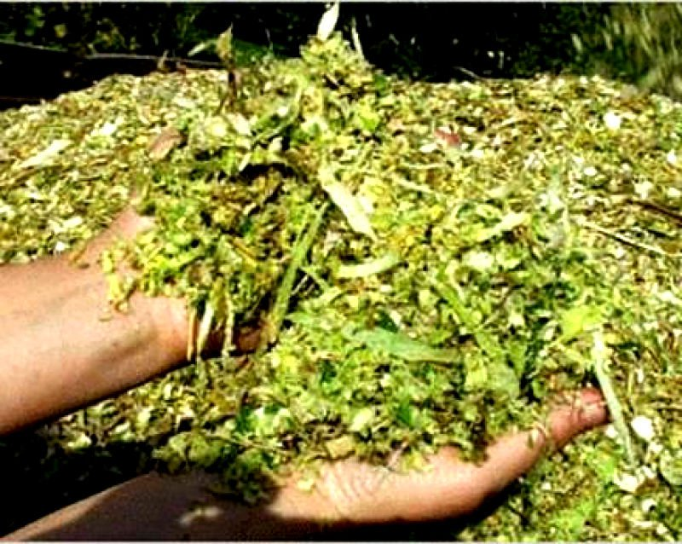
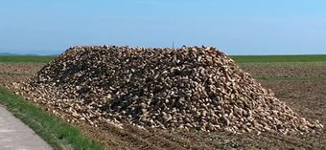
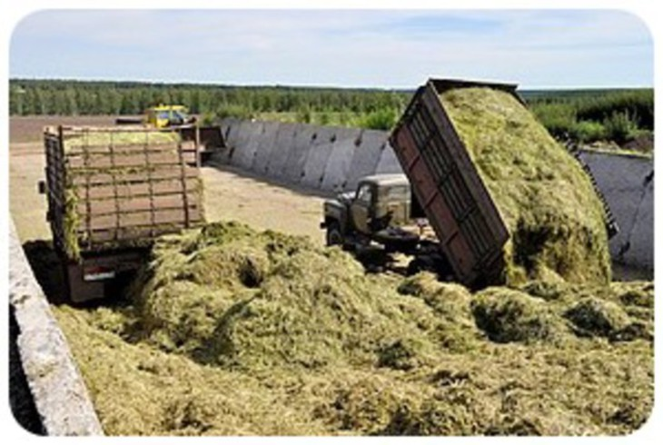
Силос
Буряк кормовий

Slide 33
Картопля – вуглеводистий корм. У сухій речовині міститься 19-20% крохмалю, 2% протеїну, багата на вітаміни В1, В2 і С.
Цукрові і кормові буряки. Цукрові – найпоживніші із коренеплодів. Містять 25% сухої речовини, а кормові – лише 12%.
1 кг цукрових - 0,26 корм. од., кормових – 0,12 корм. од.
Буряки – добрий молокогінний засіб.

Slide 34
Морква – цінний дієтичний корм для молодняку. У 1 кг моркви міститься 0,14 корм. од. та 50-250 г каротину.
Кормова капуста – вітамінний корм, багатий сірковмісними амінокислотами (метіонін, цистин).

Slide 35
ВОДЯНИСТІ КОРМИ
Буряковий жом одержують при переробці буряків на цукор, є добрим, легкоперетравним кормом. Містить до 90% вологи і 2% протеїну.
Кормова меляса – вуглеводистий корм, який не містить ні жиру, ні клітковини. Вуглеводи представлені сахарозою. Використовують для здобрювання грубих кормів.

Slide 36
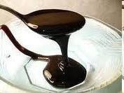
Кормова меляса

Slide 37
КОНЦЕНТРОВАНІ КОРМИ -
містять більше 0,65 корм. од. :
зерно злакових культур (ячменю, кукурудзи, пшениці, вівса...), що містить багато енергії та мало протеїну (лише 70-80 г на 1 корм. од.).
зерно бобових, борошно з бобових трав, продукти переробної та харчової промисловості.
Макуха і шроти – відходи олійно-жирової промисловості ( високопротеїнові).

Slide 38
Корми тваринного походження.
До них належать:
молоко,
збиране молоко,
сироватка,
м’ясне борошно,
м’ясо-кісткове борошно,
кров’яне борошно,
рибне борошно та інші.

Slide 39
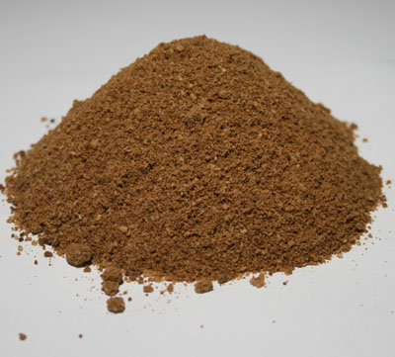
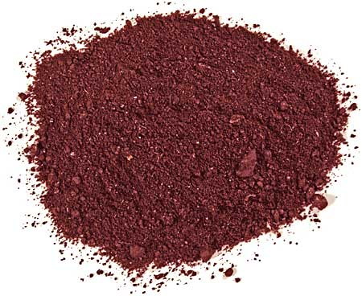
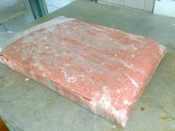
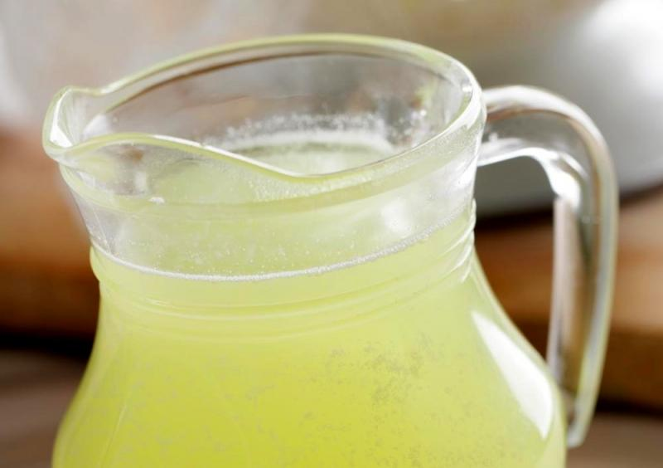
М’ясо-кісткове борошно
Кров’яне борошно
Фарш рибний
Сироватка

Slide 40
КОРМИ ТВАРИННОГО ПОХОДЖЕННЯ
М’ясо-кісткове, рибне, кров’яне борошно – використовують для балансування раціонів за протеїном і мінеральними речовинами, особливо у свинарстві і птахівництві
Незбиране молоко, а також молозиво, збиране молоко, сколотини, сироватку використовують для вирощування молодняку всіх видів тварин.
1 кг молока містить 0,37 корм. од. та 34 г перетравного протеїну.
Комбіновані корми – це складні однорідні суміші очищених і подрібнених кормів та мікродобавок, які виробляються за науково обґрунтованими рецептами і забезпечують повноцінну годівлю.

Slide 41
Концентровані корми – це насіння злакових, бобових та олійних культур.
Серед зернових злакових найвищу поживність має кукурудза.
Зерно бобових культур є протеїновим кормом 22-40%.

Slide 42
Добова норма концентрованих кормів для:
Велика рогата худоба – 5 кг,
свині – 2-5 кг,
вівці – 1-2 кг.

Slide 43
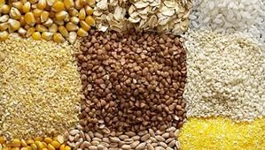
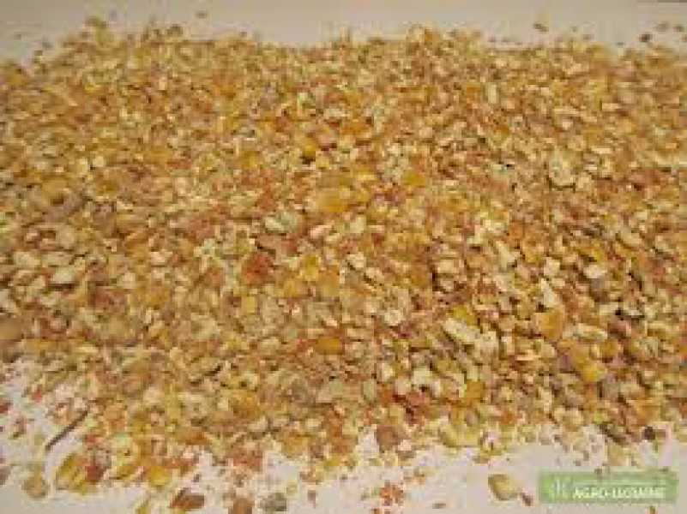
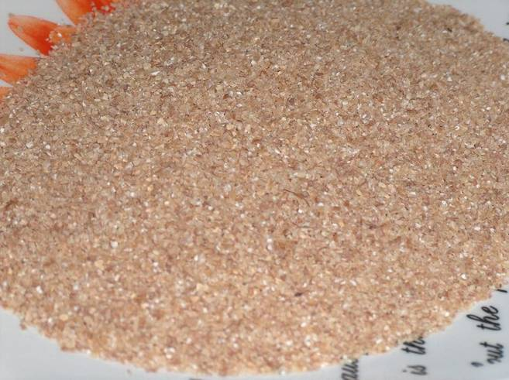
Дерть кукурудзяна
Дерть ячмінна

Slide 44
Комбікорми - це сухі кормові суміші заводського виробництва, в які входить багато компонентів, підібраних із врахуванням науково обгрунтованих потреб тварин у поживних речовинах.

Slide 45
Промисловість випускає:
повнораціонні комбікорми,
комбікорми-концентрати,
білково-вітамінно-мінеральні добавки (БВМД),
білково-вітамінні добавки (БВД),
премікси.

Slide 46
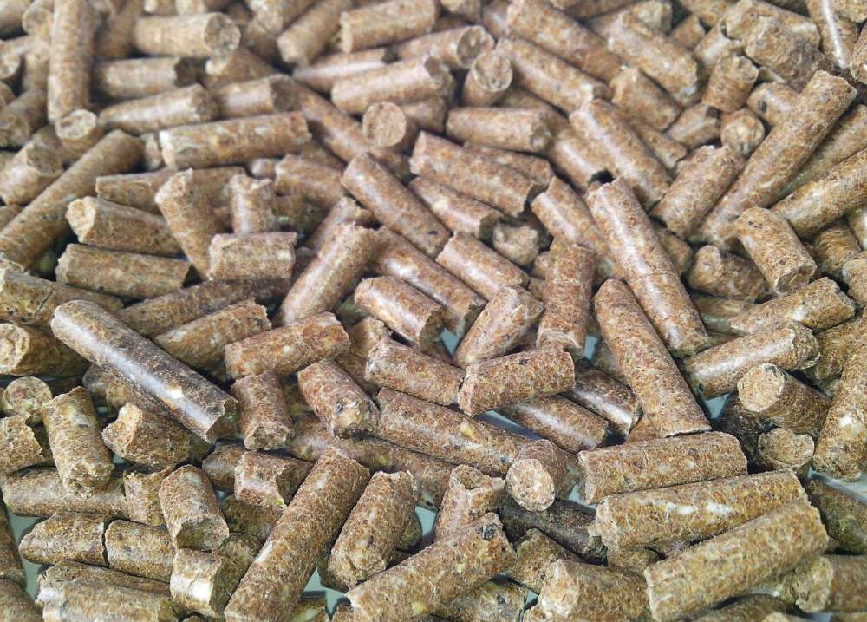
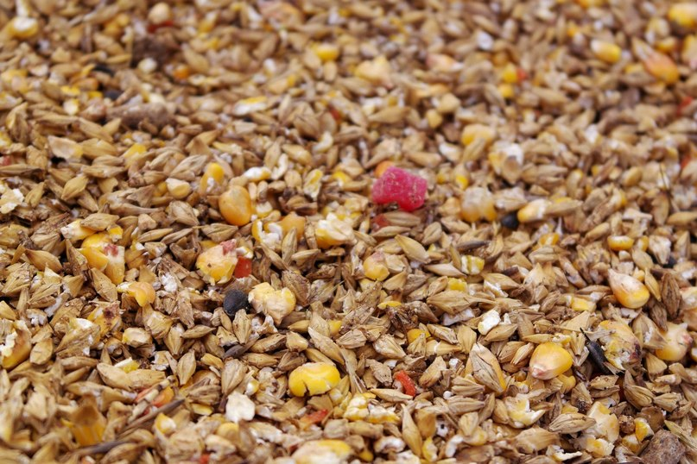
Комбікорм гранульований
Полікомпонентний комбікорм

Slide 47
Повнораціонні комбікорми збалансовані за всіма поживними речовинами для певної групи тварин
Комбікорми-концентрати призначені для доповнення основного раціону з грубих і соковитих кормів необхідною кількістю протеїну, мінеральних речовин, вітамінів.

Slide 48
БВД призначені для покриття нестачі протеїну і вітамінів у раціонах.
До складу БВМД входять і мінеральні речовини.
Премікси – це мінерально-вітамінні добавки.
Розрізняють премікси:
вітамінно-антибіотикові;
мінеральні.

Slide 49
Випускають премікси з наповнювачем:
кормове борошно,
висівки,
сухі дріжджі.
До складу кормових сумішей включають 1-2% преміксу.

Slide 50
Випускають комбікорма:
розсипні;
гранульовані;
брикетовані.

Slide 51
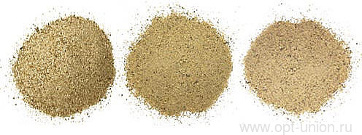
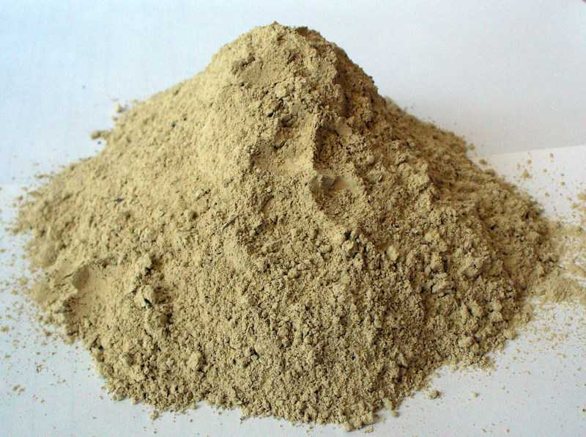
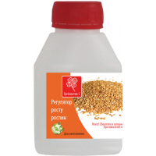
БМД та БВМД
різні форми випуску

Slide 52
Синтетичні азотовмісні речовини
Амінокислоти – біохімічна промисловість випускає препарати лізину, метіоніну, триптофану, що використовуються у складі комбікормів.
Карбамід (сечовина) містить у 100 г речовини 44-46 г азоту.
1 г карбаміду = 2,6 г перетравного протеїну у годівлі жуйних.

Slide 53
Мінеральні добавки
Кухонна сіль NaCl – як джерело натрію та хлору.
Крейда кормова CaCO₃ – містить 37% кальцію і 0,18% фосфору та 5% інших елементів.
Кормовий знефторений фосфат Ca(PO₄)₂ – містить 36% кальцію, 18% фосфору, 0,2% фтору.

Slide 54
Біологічно активні речовини :
вітаміни,
антибіотики,
гормональні і тканинні лікарські препарати,
ферменти,
транквілізатори,
алкалоїди…

Slide 55
3. Заготівля та раціональне використання кормів
Підготовка соломи (хімічна обробка, гранулювання з одночасним збагаченням) дозволяє збільшити її кількість в раціонах худоби, особливо при відгодівлі на м’ясо.

Slide 56
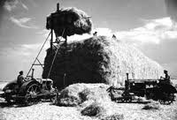
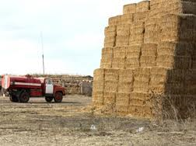
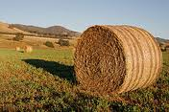
Заготівля та зберігання грубих кормів

Slide 57
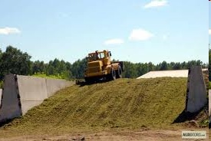
Сінажна траншея

Slide 58
Силос – консервований зелений корм із свіжоскошених рослин.
Зберігання кормів при силосуванні забезпечується консервуванням їх молочною кислотою, що утворюється у результаті життєдіяльності молочнокислих бактерій.
Ці бактерії використовують рослинний цукор.
Силос кукурудзи початку воскової стиглості з високим вмістом качанів містить високий вміст крохмалю і низький вміст сирої клітковини, тому є кормом високої продуктивної дії.

Slide 59
За вмістом цукру рослини поділяються на легкосилосовані (гичка коренеплодів, вико-вівсяні суміші, капуста, кукурудза молочної і молочно-восковій стиглості, люпин кормовий, соняшник, сорго, суданка).
Важкосилосовані рослини не силосуються тому, що містять недостатню кількість цукру (гірчиця, ріпак, редька, бадилля картоплі).
Вологість силосу 60-75%.

Slide 60
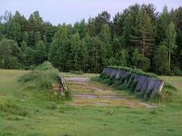
Силосна траншея

Slide 61
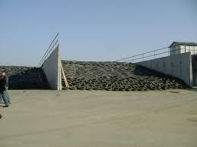
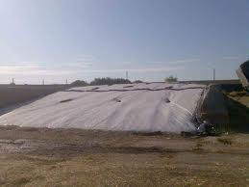
Заготівля та зберігання силосу та сінажу

Slide 62
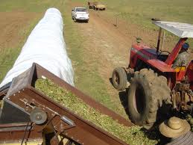
Заготівля силосу у рукаві

Slide 63
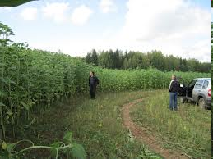

Кормова капуста

Slide 64
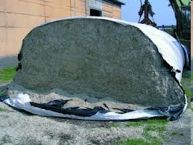
Зберігання жому у рукаві

Slide 65
4. Принципи нормованої годівлі сільськогосподарських тварин
Кормова норма визначається кількістю показників поживності:
великої рогатої худоби - 24,
свиней – 27,
овець – 18,
коней – 29,
птиці – 46.

Slide 66
Підготовка кормів до згодовування
механічні – подрібнення, приготування сумішей;
термічні – варка, запарювання, підсмажування;
біологічні – осолоджування, дріжджування, пророщування;
хімічні – обробка лугами, кислотами, кальцинування.

Slide 67
Норма годівлі - науково-обґрунтована потреба тварин в енергії та поживних речовинах, необхідних для підтримання життя і утворення генетично зумовленої продукції.

Slide 68
Поживні речовині витрачаються:
- на підтримання життя
(для забезпечення кровообігу, дихання, секреції, мускульного тонусу в умовах абсолютного спокою і голодування);
- на утворення продукції
(прирости живої маси, секреції молока, утворення яєць, ріст вовни, виконання роботи).

Slide 69
Раціон – це набір кормів, що задовольняє потребу тварини у поживних речовинах.
Раціони складають виходячи з наявності та поживності кормів і добирають їх таку кількість, щоб забезпечити потребу тварин у поживних речовинах.
Різноманітні корми раціону тварини поїдають з більшим апетитом і вони краще перетравлюються.
Концентровані корми поліпшують шлункове травлення, а соковиті – кишкове.

Slide 70
Структура раціону -
процентне співвідношення різних груп кормів за поживністю.
Типи годівлі
концентратний,
об’ємистий,
соковитий та інші, а також змішані типи годівлі.

Slide 71
Дякую за увагу!

